Slide 1
CALCULADORA IMC
Gabriel Lopes
Bruno Miguel

Slide 2
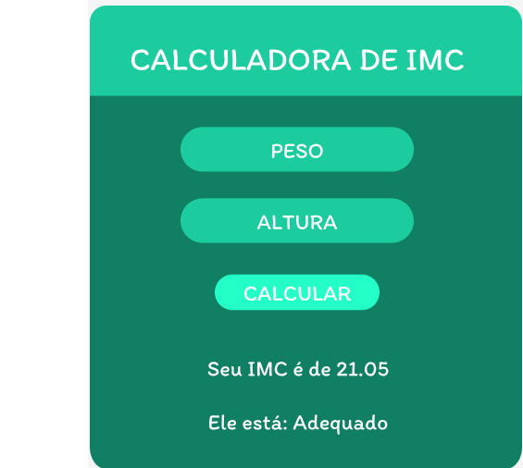
LAYOUT

Slide 3
REQUISITOS
FUNCIONAIS
NÃO FUNCIONAIS
Campo para seleção de peso
Desempenho
Tabela de dados
Cálculo de IMC
Campo para seleção de altura
Botão para confirmar e calcular

Slide 4

LINGUAGENS
HTML
CSS
JAVASCRIPT

Slide 5
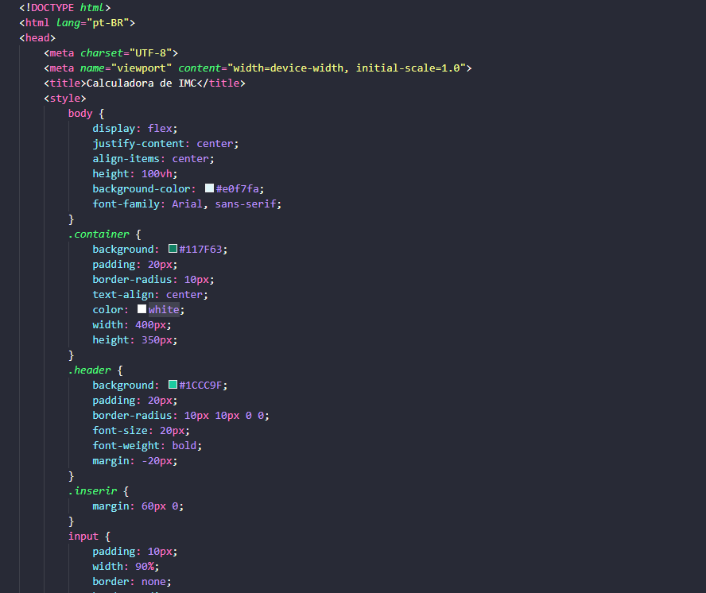
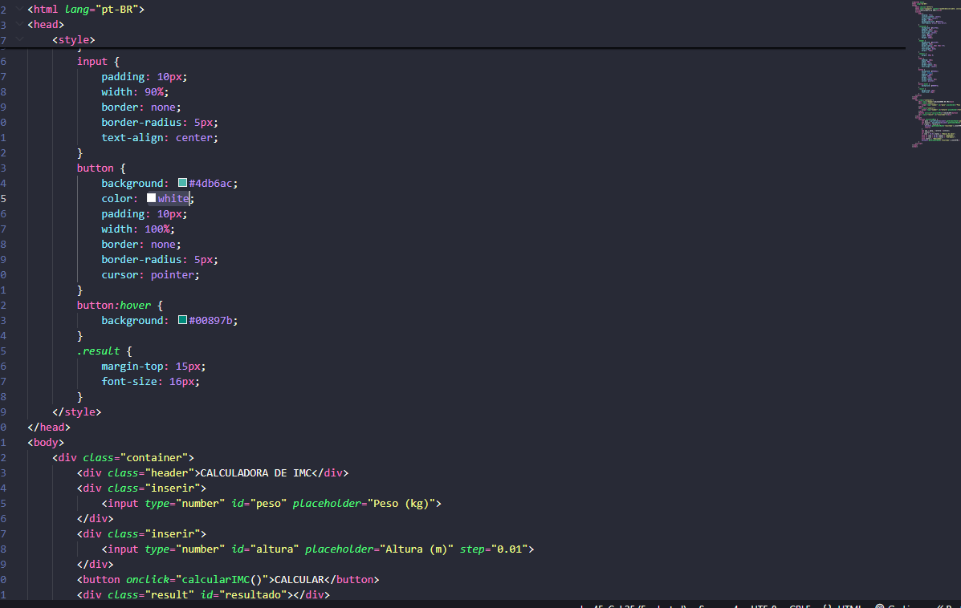
CÓDIGO

Slide 6
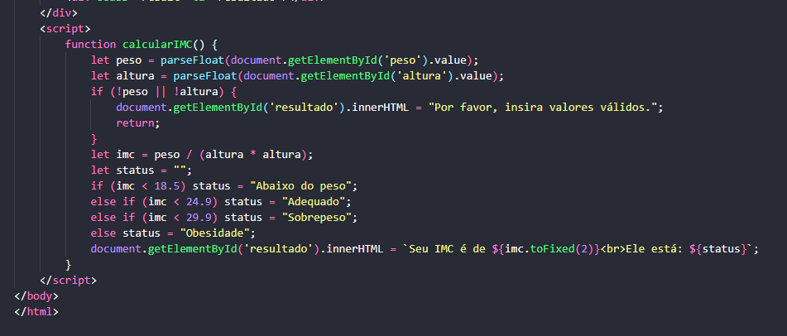
CÓDIGO

Slide 7
DESENVOLVEDOR WEB
CONCEITOS E FUNÇÕES
ANALISTA DE SISTEMAS
O desenvolvedor web foi responsável por transformar os requisitos do analista em código funcional, utilizando três principais tecnologias:
HTML (HyperText Markup Language): Responsável pela estrutura do site, definindo os campos de entrada para peso e altura, o botão de cálculo e a área de exibição do resultado.
CSS (Cascading Style Sheets): Utilizado para estilizar o site, aplicando cores, espaçamentos, bordas arredondadas e organização dos elementos na página.
JavaScript: Responsável pela lógica do cálculo do IMC e pela interação com o usuário.
O analista de sistemas foi responsável por definir os requisitos do sistema e garantir que a calculadora de IMC atendesse às necessidades dos usuários. Suas funções incluíram:
Identificar os objetivos do site e a melhor abordagem para implementação.
Especificar os requisitos funcionais e não funcionais da aplicação.
Garantir que o sistema seja intuitivo e eficiente para o usuário final.

Slide 8
ESCREVENTE TÉCNICO
DESIGNER
O designer teve um papel crucial na experiência do usuário e na estética do site. Os principais aspectos considerados foram:
Paleta de cores: Utilização de tons de verde e azul para proporcionar uma sensação de tranquilidade e modernidade.
Tipografia: Fonte simples e legível para garantir uma boa experiência do usuário.
Disposição dos elementos: Organização dos campos de entrada e botões de maneira centralizada, garantindo facilidade de uso.
Feedback ao usuário: Exibição do resultado do cálculo de forma clara e destacada.
Responsividade: Ajuste do design para diferentes dispositivos e tamanhos de tela.
O escrevente foi responsável por documentar o projeto, garantindo que as informações sobre o desenvolvimento estivessem bem organizadas e compreensíveis. Suas funções incluíram:
Elaborar a documentação técnica explicando os conceitos aplicados.
Criar instruções para que os usuários entendam como utilizar a calculadora de IMC.
Especificar possíveis melhorias para versões futuras do projeto.

Slide 9
GERENTE DE PROJETO
CONCLUSÃO
O gerente de projeto foi responsável por coordenar todas as etapas do desenvolvimento, garantindo que a calculadora fosse entregue no prazo e atendesse aos requisitos. Suas funções incluíram:
Planejamento das atividades e definição dos prazos.
Coordenação entre os membros da equipe (analista, desenvolvedor, designer e escrevente).
Acompanhamento do progresso e solução de problemas que surgiram durante o desenvolvimento.
Garantia da qualidade final do produto antes do lançamento.
O desenvolvimento desse site envolveu conhecimentos em análise de sistemas, desenvolvimento web, documentação técnica, design de interface e gerenciamento de projetos. A integração dessas áreas garantiu a criação de uma ferramenta simples, funcional e acessível para o cálculo do IMC. Esse processo reflete a importância da colaboração entre diferentes profissionais para a construção de aplicações web eficientes e bem estruturadas.

